Slide 1
ỦY BAN NHÂN DÂN QUẬN 1
PHÒNG GIÁO DỤC VÀ ĐÀO TẠO
GIỚI THIỆU
CHƯƠNG TRÌNH GIÁO DỤC PHỔ THÔNG 2018
MÔN TIẾNG ANH LỚP 6

Slide 2


Slide 3
YÊU CẦU CẦN ĐẠT VỀ PHẨM CHẤT VÀ NĂNG LỰC
Tự chủ và tự học
YÊU NƯỚC
Giao tiếp và hợp tác
Giải quyết vđ và sáng tạo
NHÂN ÁI
3 NĂNG LỰC CHUNG
PHẨM CHẤT CHỦ YẾU
NĂNG LỰC CỐT LÕI
CHĂM CHỈ
TRUNG THỰC
7 NĂNG LỰC ĐẶC THÙ
TRÁCH NHIỆM
Chương trình giáo dục phổ thông 2018

Slide 4
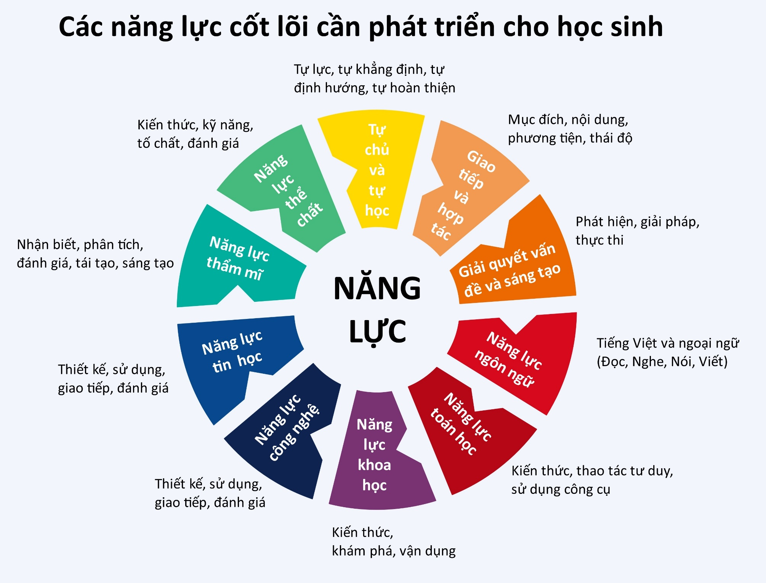

Slide 5
MỤC TIÊU MÔN TIẾNG ANH CẤP TRUNG HỌC CƠ SỞ
Sau khi hoàn thành chương trình môn Tiếng Anh cấp trung học cơ sở, học sinh có thể:
- Sử dụng tiếng Anh như một công cụ giao tiếp thông qua bốn kỹ năng nghe, nói, đọc, viết nhằm đáp ứng các nhu cầu giao tiếp cơ bản và trực tiếp trong những tình huống gần gũi và thường nhật.
- Có kiến thức cơ bản về tiếng Anh: ngữ âm, từ vựng, ngữ pháp. Thông qua tiếng Anh, có những hiểu biết khái quát về đất nước, con người, nền văn hoá của các quốc gia nói tiếng Anh và của các quốc gia khác trên thế giới, đồng thời có hiểu biết và tự hào về những giá trị của nền văn hoá dân tộc mình.

Slide 6
MỤC TIÊU MÔN TIẾNG ANH CẤP TRUNG HỌC CƠ SỞ (tt)
- Có thái độ tích cực đối với môn học và việc học tiếng Anh, bước đầu biết sử dụng tiếng Anh để tìm hiểu các môn học khác trong chương trình giáo dục phổ thông.
- Đạt được trình độ tiếng Anh Bậc 2 của Khung năng lực ngoại ngữ 6 bậc dùng cho Việt Nam.

Slide 7
CẤU TRÚC SÁCH TIẾNG ANH 6
FRIENDS PLUS
- 01 bài ôn tập củng cố
- 08 đơn vị bài học
- 04 bài ôn tập
- 05 bài CLIL
- 03 bài văn hóa
Bao gồm:

Slide 8
CẤU TRÚC, NỘI DUNG MỖI ĐƠN VỊ BÀI HỌC
Mỗi đơn vị bài học luôn tích hợp từ 2 đến 3 chủ đề, gồm có:
01 chủ đề xuyên suốt được tích hợp trong hai bộ từ vựng
(01 bộ ở phần Vocabulary và bộ còn lại ở phần Vocabulary – Listening)
Từ vựng các chủ đề có liên quan được tích hợp xuyên suốt đơn vị bài học.
Ví dụ: Unit 4: - Chủ đề xuyên suốt: Thế giới học tập
- Các phần rèn luyện kỹ năng tích hợp thêm chủ đề:
+ Ngôi trường của tôi,
+ Ứng dụng của Vô tuyến truyền hình trong học tập, …

Slide 9
CẤU TRÚC, NỘI DUNG MỖI ĐƠN VỊ BÀI HỌC (tt)
Các phần luyện tập được đưa từ dễ đến khó theo 4 bậc tiếp cận: nhận biết, thông hiểu, vận dụng, vận dụng cao → giúp học sinh nhận thức được năng lực của mình, có định hướng phấn đấu phù hợp; đồng thời giúp giáo viên nắm rõ năng lực của học sinh.
Các phần trò chơi, câu đố, học ngôn ngữ tích hợp nội dung các môn học trong phần CLIL luôn liên quan mật thiết đến chủ đề xuyên suốt trong một đơn vị bài học.
Các bài luyện thêm về nghe, nói giúp học sinh khá, giỏi có nhiều cơ hội rèn luyện hơn.

Slide 10
CẤU TRÚC, NỘI DUNG MỖI ĐƠN VỊ BÀI HỌC (tt)
Học sinh có thể xây dựng và rèn luyện việc tự học, tự khai thác kiến thức trong các mục:
- Study strategy →chiến lược tự học với listening
- Skills strategy →chiến lược các kỹ năng với bài reading
- Writing guide →hướng dẫn viết
Kết hợp với các nguồn tài nguyên phong phú hỗ trợ cho việc học tập và tự học (sách bài tập, các file Audio, phần mềm hỗ trợ e-book).

Slide 11


Slide 12
SỐ BÀI KIỂM TRA TRONG MỘT HỌC KÌ
 |  | HỌC KÌ 1 | HỌC KÌ 2
ĐÁNH GIÁ THƯỜNG XUYÊN |  | 4 | 4
ĐÁNH GIÁ ĐỊNH KÌ | GIỮA KÌ | 1 | 1
 | CUỐI KÌ | 1 | 1

Slide 13


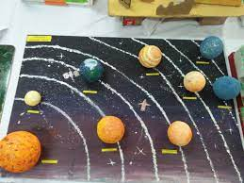
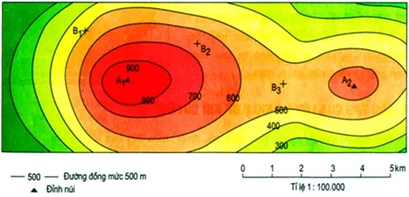

MỘT SỐ HÌNH THỨC ĐÁNH GIÁ THƯỜNG XUYÊN
ĐÁNH GIÁ QUA
HOẠT ĐỘNG GIAO TIẾP
ĐÁNH GIÁ QUA
THUYẾT TRÌNH
ĐÁNH GIÁ QUA
CÁC BÀI KIỂM TRA NGẮN (5 PHÚT, 10 PHÚT)
ĐÁNH GIÁ QUA BÀI VIẾT
ĐÁNH GIÁ QUA
CÁC HOẠT ĐỘNG CÓ THỰC HÀNH NGHE NGHE
TRỰC TIẾP
TRỰC TUYẾN

Slide 14
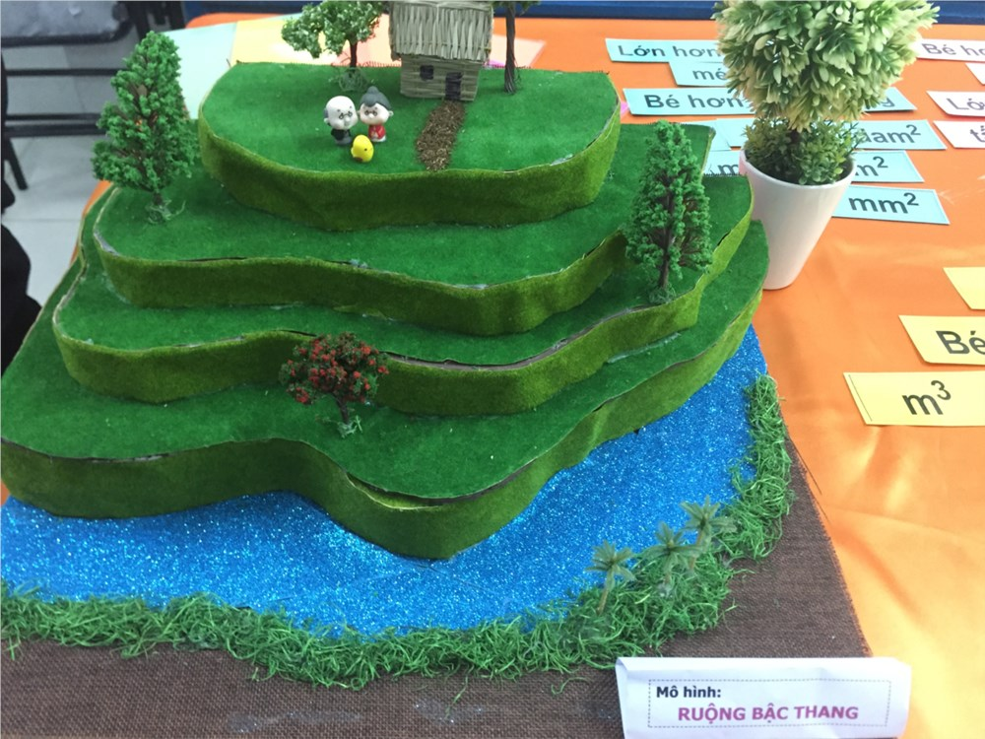

CÁC HÌNH THỨC ĐÁNH GIÁ ĐỊNH KÌ
ĐÁNH GIÁ QUA BÀI KIỂM TRA
ĐÁNH GIÁ QUA BÀI THỰC HÀNH
ĐÁNH GIÁ QUA DỰ ÁN HỌC TẬP

Slide 15
PHƯƠNG PHÁP HỌC TẬP
Chú trọng việc thực hành theo hướng giao tiếp (Communicative Approach) trong mỗi đơn vị bài học; học sinh tăng cường sử dụng tiếng Anh vào giao tiếp thực tế.

Slide 16
HỌC SINH CẦN
- Học từ vựng theo chủ đề, hình ảnh, ôn tập và thực hành từ vựng bằng nhiều hình thức: ghi chép sổ tay, lưu hình ảnh, phương pháp phán đoán nghĩa từ qua ngữ cảnh, …
- Thực hành các kỹ năng giao tiếp từ những câu đơn giản, càng sử dụng tiếng Anh trong nhiều môi trường càng tốt.
- Sử dụng tài liệu học tập và học liệu điện tử.
- Tham gia tích cực và chủ động vào các hoạt động học tập tương tác.
- Tự đánh giá và điều chỉnh hoạt động, mục tiêu học tập của bản thân.

Slide 17
VAI TRÒ CỦA PHỤ HUYNH
TRONG VIỆC HỖ TRỢ HỌC SINH
- Phụ huynh có thể tham khảo thông qua phần mềm Quản lí học tập (LMS - Learning Management System) và kho tài nguyên (trò chơi, video hướng dẫn, bài kiểm tra trực tuyến, các khóa học gợi ý dựa trên khả năng học của học sinh, … ) dành cho phụ huynh và học sinh.
- Với hệ thống các bài kiểm tra Test Bank có sẵn trên website do NXGDVN cung cấp với đáp án và file nghe giúp phụ huỳnh cùng tham gia học tập với con cũng như theo dõi, hỗ trợ học sinh để việc học tập được hiệu quả.

Slide 18


Cảm ơn
sự quan tâm theo dõi
của quý phụ huynh
và các em học sinh.

